Slide 1



Bài 9: Giữ vệ sinh trường học

Slide 2
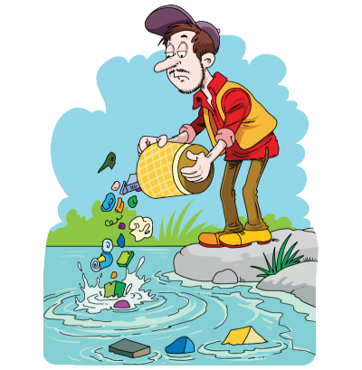
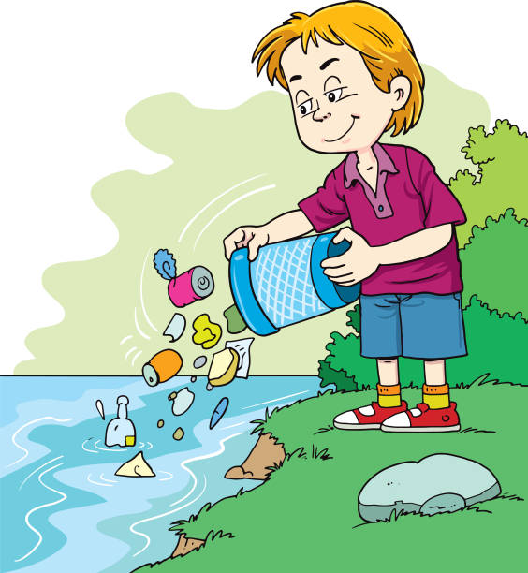
Môi trường biển, sông, hồ đang bị ô nhiễm do rác thải của con người. Hãy cứu các loài sinh vật dưới biển bằng cách dọn sạch rác qua việc trả lời đúng các câu hỏi.

Slide 3










DỌN SẠCH
ĐẠI DƯƠNG

Slide 4



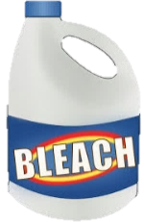



1
3
4
2

Slide 5


Miếng vải nhỏ có hai quai,
Khi đi đường bụi đeo ngay cho mình - Là gì?
Khẩu trang/băng khẩu

Slide 6
Nghịch nước ở nhà vệ sinh là hành vi an toàn hay không an toàn?
Không an toàn

Slide 7
Vứt rác ra sân trường là việc nên làm hay không nên làm?
Không nên làm

Slide 8
Tự ý vào bể bơi là hành động nên làm hay không nên làm?
Không nên làm
Notes:
Bài giảng thiết kế bởi: Hương Thảo - tranthao121004@gmail.com

Slide 9



Tiết 1
Notes:
Bài giảng thiết kế bởi: Hương Thảo - tranthao121004@gmail.com

Slide 10

Hoạt động mở đầu

Slide 11


Em có nhận xét gì khi nhìn thấy khung cảnh sân trường sau buổi sinh hoạt dưới cờ như hình bên?
Khung cảnh sân trường sau buổi sinh hoạt rất bừa bãi, mất vệ sinh, giấy, rác bị vất đầy trên sân trường, ghế thì không được thu lại sau buổi sinh hoạt.
Notes:
Bài giảng thiết kế bởi: Hương Thảo - tranthao121004@gmail.com

Slide 12
Hoạt động khám phá

Slide 13

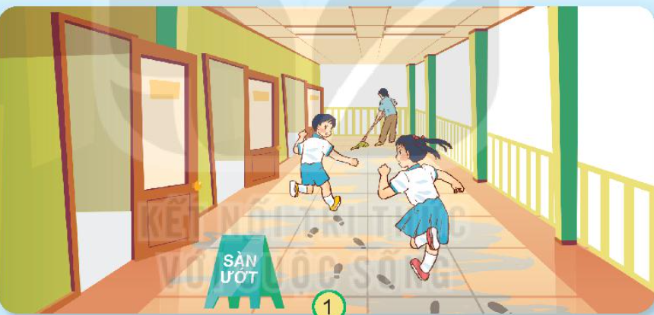

Cho biết các bạn trong mỗi hình đang làm gì. Những việc làm nào của các bạn mà em không đồng tình? Vì sao?

Slide 14
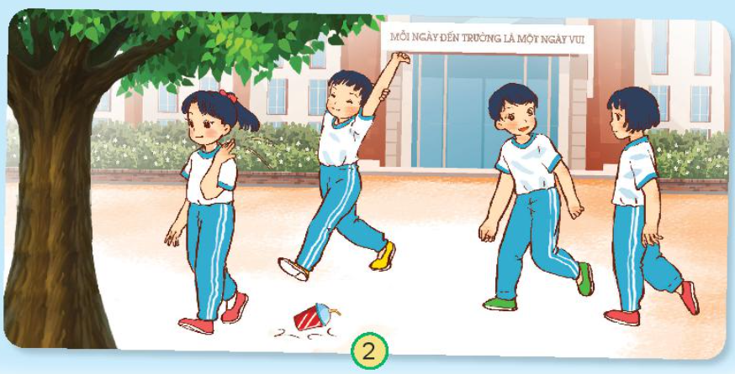
Notes:
Bài giảng thiết kế bởi: Hương Thảo - tranthao121004@gmail.com

Slide 15
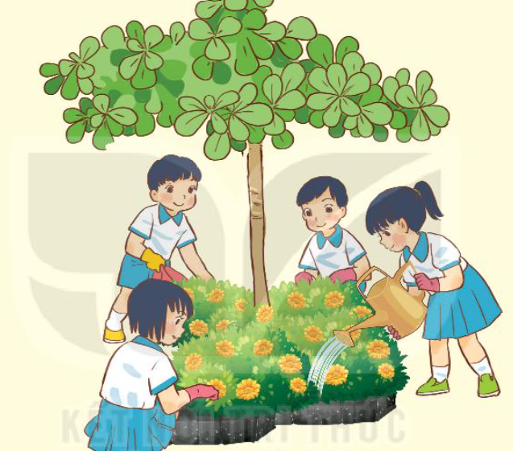
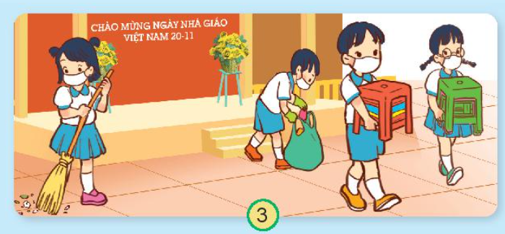

Notes:
Bài giảng thiết kế bởi: Hương Thảo - tranthao121004@gmail.com

Slide 16
Hoạt động thực hành

Slide 17
Thảo luận và chỉ ra những việc nên làm, không nên làm để giữ vệ sinh khi tham gia một số hoạt động ở trường em.
Nên làm | Không nên làm
- Dọn dẹp vệ sinh sau khi hoạt động kết thúc. - Không vứt rác bừa bãi trong khi tham gia các hoạt động. - Trồng cây xanh hoặc chăm sóc cây xanh trong trường. | - Vứt rác không đúng nơi quy định. - Bẻ cây trong trường. - Không quét dọn lớp học, sân trường.
Notes:
Bài giảng thiết kế bởi: Hương Thảo - tranthao121004@gmail.com

Slide 18
Hoạt động vận dụng

Slide 19

Chia sẻ với người thân về việc tham gia vệ sinh trường học của em.
VD: Con đã tham gia trồng cây xanh và dọn dẹp vệ sinh bồn hoa để giúp cho trường có nhiều bóng mát và xanh sạch đẹp hơn.
Notes:
Bài giảng thiết kế bởi: Hương Thảo - tranthao121004@gmail.com
19

Slide 20



















Notes:
Bài giảng được thiết kế bởi: Hương Thảo

Slide 21
Tiết 2
Notes:
Bài giảng thiết kế bởi: Hương Thảo - tranthao121004@gmail.com

Slide 22
Hoạt động thực hành

Slide 23
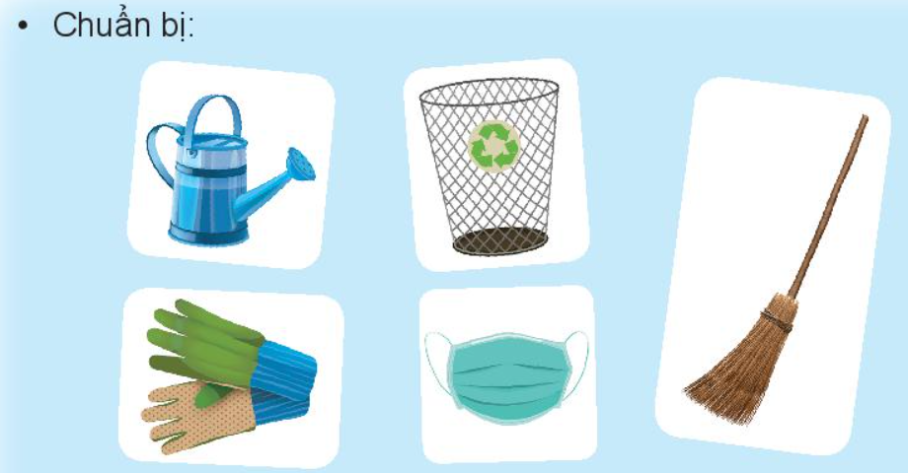
Cùng tham gia một buổi vệ sinh ở sân trường
Notes:
Bài giảng thiết kế bởi: Hương Thảo - tranthao121004@gmail.com

Slide 24
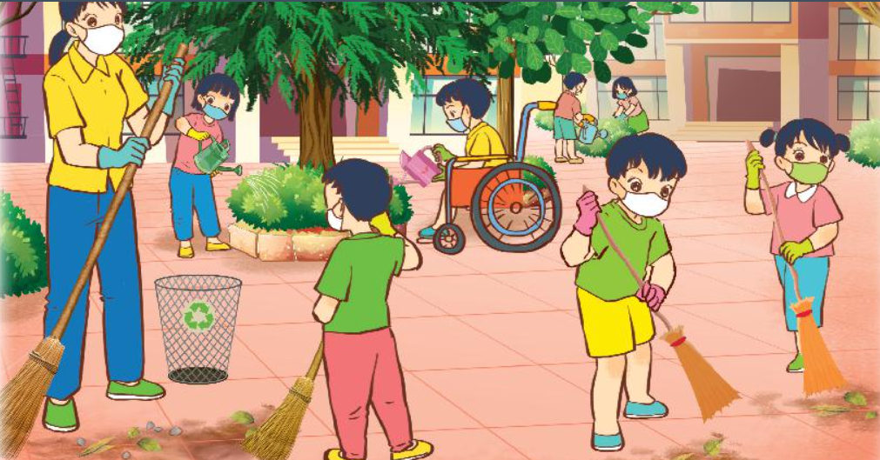
Phân công
Tổ 1, 2: Quét sân trường
Tổ 3,4: Chăm sóc cây và bồn hoa
Notes:
Bài giảng thiết kế bởi: Hương Thảo - tranthao121004@gmail.com

Slide 25
Hoạt động vận dụng

Slide 26
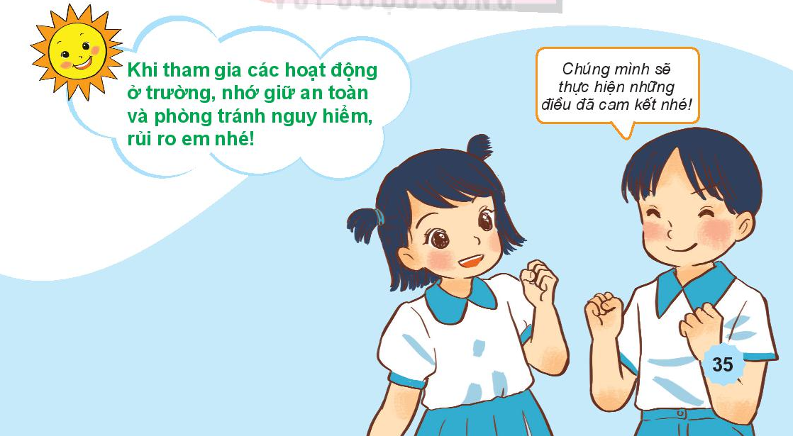
Tổng kết
Notes:
Bài giảng thiết kế bởi: Hương Thảo - tranthao121004@gmail.com

Slide 27

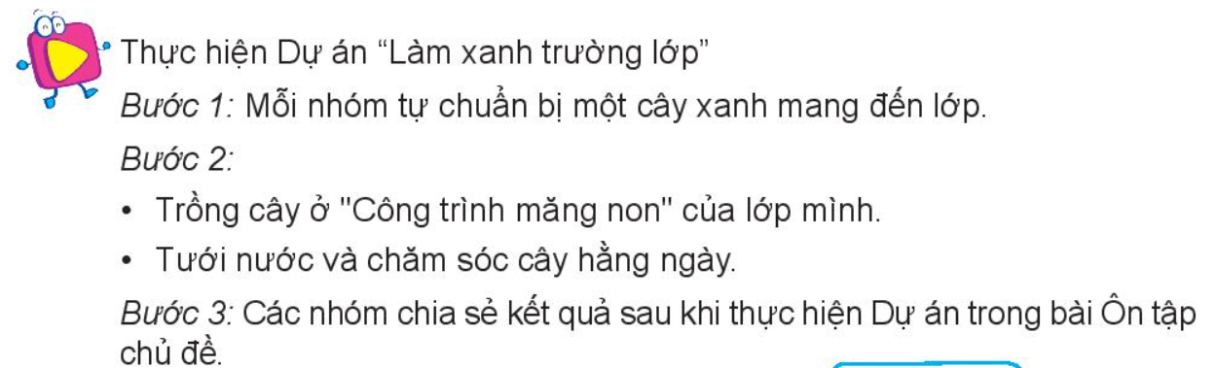
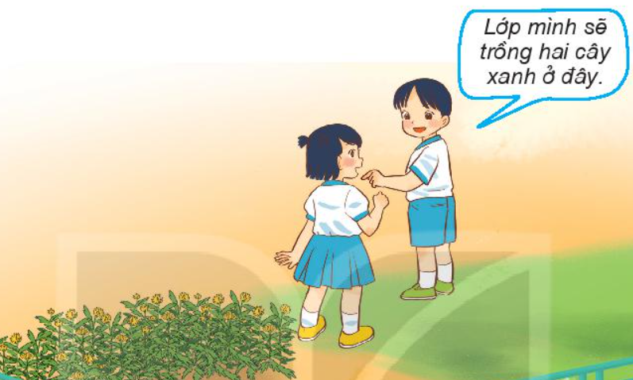

Slide 28

Notes:
Bài giảng thiết kế bởi: Hương Thảo - tranthao121004@gmail.com

Slide 29

Chúc các em học tốt
Notes:
Bài giảng thiết kế bởi: Hương Thảo - tranthao121004@gmail.com

